Slide 1



KISS WRAPPED
2025

Slide 2
3 Afortunados

Slide 3
2
1
3
Nuevas incorporaciones
Fichaje del 2024
errores

Slide 4
timeline
Kisses per month

Slide 5
100% ESPAÑA
2
MADRID
1
MÁLAGA
EUSKADI
0

Slide 6
¿Dónde les conocí?
1
TRAUMA DEL ‘24
1
SONORAMA
1
TRABAJANDO

Slide 7
EDADES

Slide 8
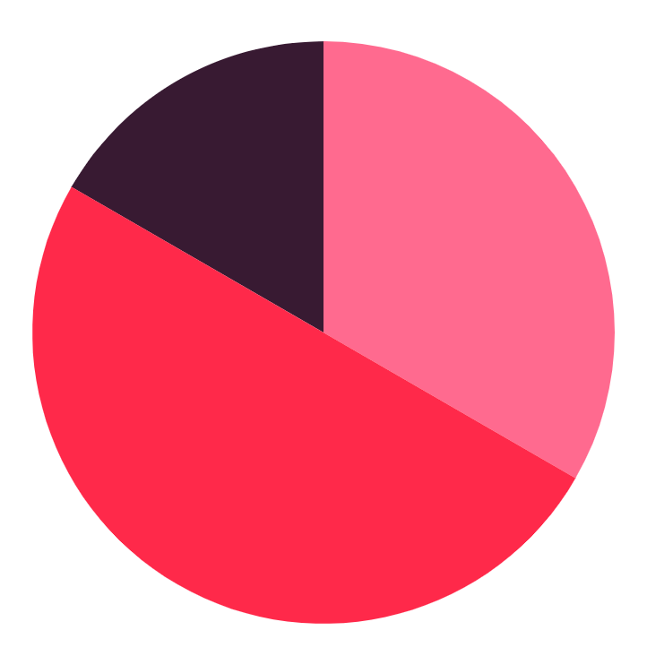
¿Por qué lo hice?
1
Había que pasar página y me rentaba
1
Me hacía gracia
1
La esperanza es lo último que se pierde

Slide 9
Ocupación
1
1
1
Encargarse de sí mismo
Estudiante ADE
Estudiante ingeniería

Slide 10
3
3
2+1
He llorado
Me arrepiento
(matizable)
He hablado y no ha llegado a nada

Slide 11
Traumitas de este año
Después de 7 meses sin vernos me dice de ir a su casa porque tiene depresión y es su “lugar seguro”
Me dejó sin habernos liado aún
(huí)
Post-lio procede a darme una chapa sobre por que es mejor estar amigos que con una tía
Me dejó sola en su habitación sin poder salir mientras escuchaba como sus compañeros de piso le socorrían (estaba vomitando)
Me recordaba constantemente que borraba las conversaciones y que nadie podía saber que éramos amigos

Slide 12
Propósitos
2025
2026
Si me pillo de alguien que por lo menos no sea un gilipollas
Ninguno. Ya he perdido la esperanza.

Slide 13
Mejor sola que mal acompañada

Slide 14










GRACIAS!!

